Slide 1


Car Driving game
Автор работы: Кущ Тимофей
Преподаватель: Ильин Владимир Владимирович

Slide 2
Задачи:
Разработать мобильную игру:
1) Разработать логику игры
2) Придумать графический интерфейс
3) Реализовать хранение данных пользователя
4) Реализовать возможность пользования игрой как на телефоне, так и на планшете
Работа с Data Base
Работа с Fragments
Работа с Сетью
Работа с файлами
Работа со звуком, вибрацией
Использование List View (создание своего Adapter)

Slide 3
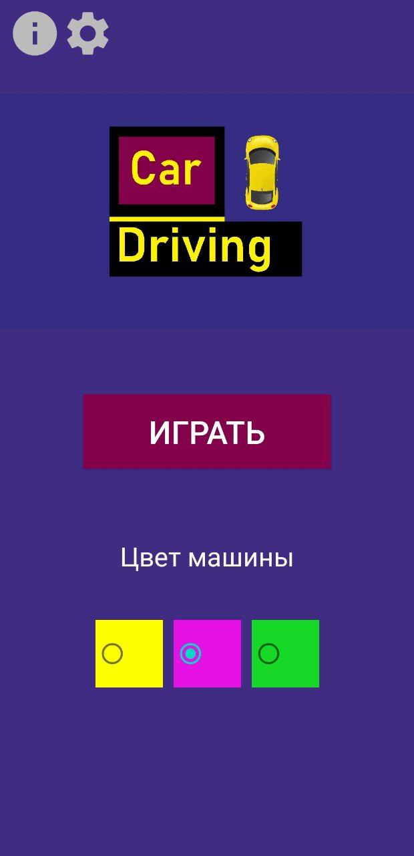
старт
На главной странице пользователь может прочитать
информацию об игре, а также настроить звук, вибрацию,
внешний вид.
Для настроек звука и вибрации используется Fragments
Для хранения настроек используется Shared Preferences

Slide 4
игра
На странице самой игры пользователь с помощью жестов перемещает фигуру по экрану, чтобы уворачиваться от препятствий (стен) и собирать топливо.
Используется объект View на котором рисуются различные объекты.
Для удобства для каждой отображаемой фигуры создан класс, реализующий
интерфейс Drawable и Movable.

Slide 5
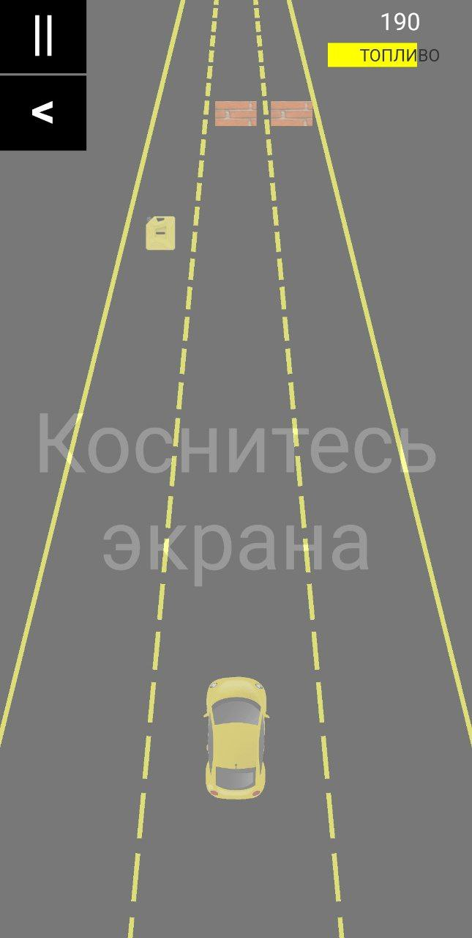
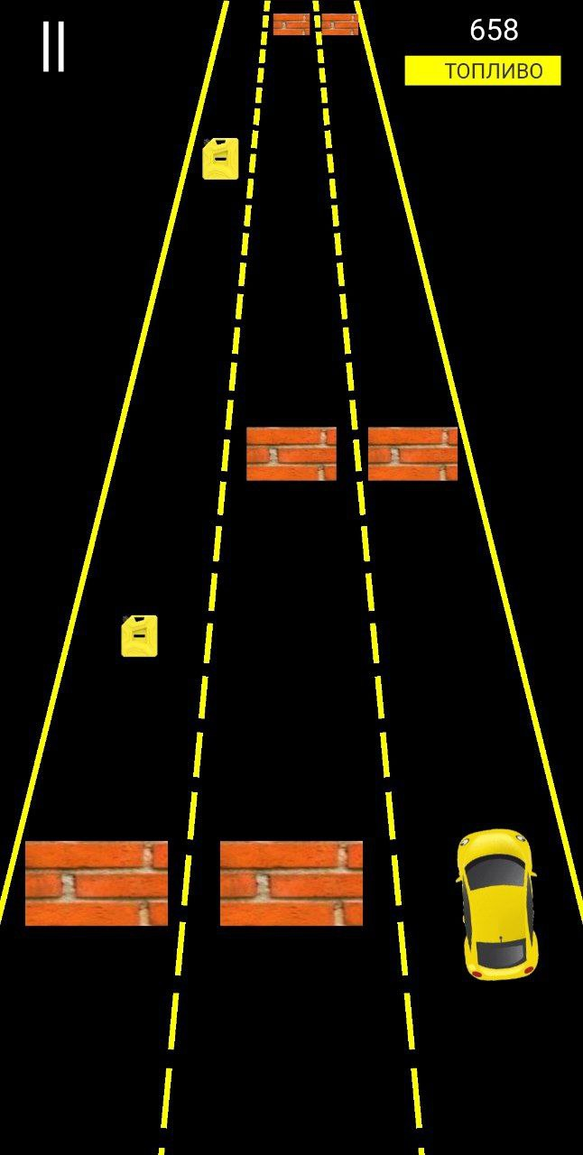
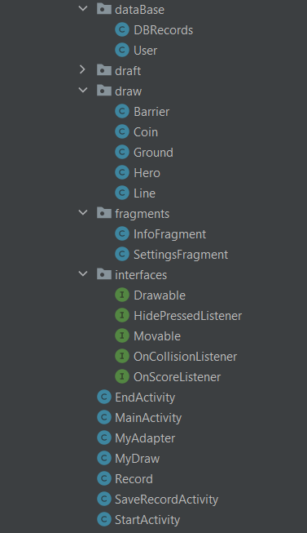
Здесь можно увидеть разнообразие классов и интерфейсов

Slide 6
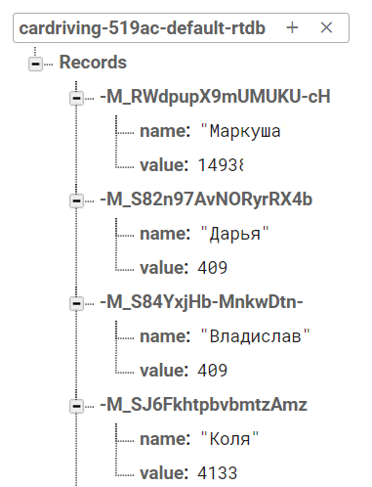
При столкновении игра завершается и пользователь может сохранить свой рекорд в базе данных.
Рекорд хранится базе данных как на устройстве, так и в
Сети (Используется FireBase), чтобы игрок мог видеть рекорды
других людей и соревноваться с ними.
Для корректного и удобного отображения рекордов
используется ListView

Slide 7
Внешний вид
Все страницы игры (а также такие элементы как кнопки) созданы в одной цветовой гамме,
для этого в разметках страниц (layout xml) используются стили.
Создана своя иконка для приложения
Для создания эффекта 3D и перспективы было продумано расположение всех элементов, наклон линий, а также изменение размеров элементов при «приближении к пользователю» (масштабирование Bitmap), а также поворот (поворот Bitmap).
Всё движение реализовано за счет функции Invalidate класса MyDraw (extends View), а рисование происходит с помощью Canvas

Slide 8
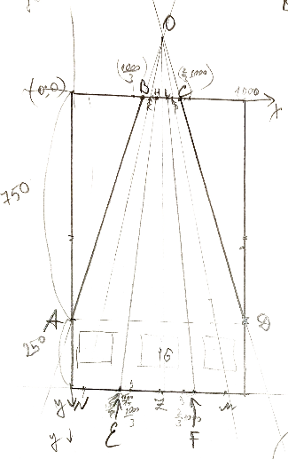
Макет

Slide 9
работа над проектом
Данное приложение создавалось в течение учебного года в Samsung It School, поэтому в проекте задействованы почти все темы учебной программы. Также можно проследить изменение выбора используемых структур данных и классов при изучением новых тем. Например, вся отрисовка происходит без использования ArrayList (используются только обычные массивы), так как List не был изучен на момент разработки графической части.

